Slide 1
Prospecção, Monitoramento e Identificação de Tendências Tecnológicas (parte 3)
Profa. Dra. Geciane Porto geciane@usp.br

Slide 2
EXEMPLO DE PROSPECÇÃO DE OPORTUNIDADES EM UM AMBIENTE DE INOVAÇÃO ABERTA

Slide 3
Estudo de Caso: Deutsche Telekom
O cenário no setor TIC mudou completamente nas últimas décadas. Para a Deutsche Telekom (DT), houve abertura do mercado alemão em 95.
Também houve horizontalização dos serviços (TV, Internet, telefonia fixa e móvel, VOIP, etc.).
E finalmente uma mudança na distribuição de valor, já que a estrutura física deixa de ter importância fundamental.
(ROHRBECK, R.; HÖLZLE, K; GEMÜNDEM, 2009).

Slide 4
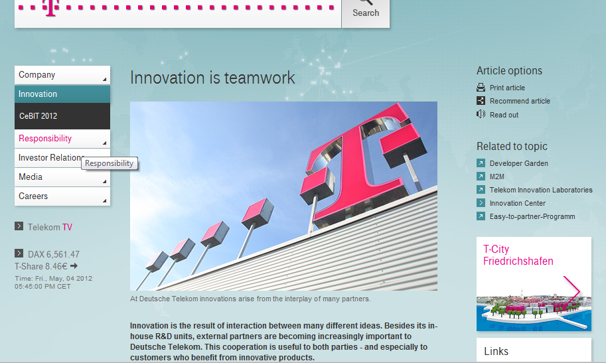
Estudo de Caso: Deutsche Telekom

Slide 5
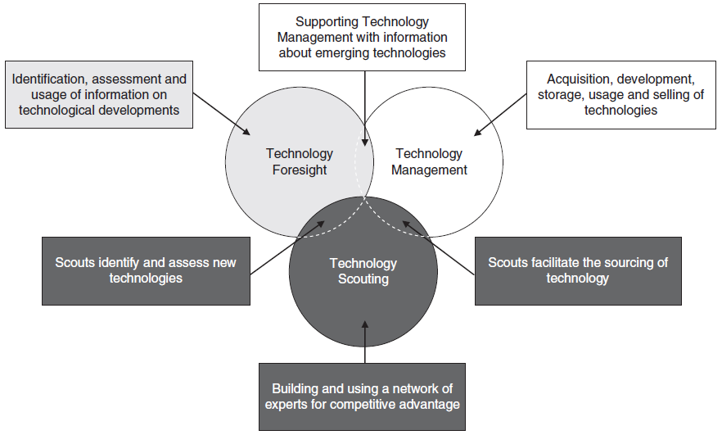
Primeiro passo: criando um ecossistema em IA
Contribuições da aferição (prospecção) para a previsão e gestão tecnológica
(ROHRBECK, R.; HÖLZLE, K; GEMÜNDEM, 2009).

Slide 6
Aferição Tecnológica (prospecção) através da consolidação de redes de especialistas na construção de vantagem competitiva
Um sistema formal onde especialistas internos e externos compilam informações de C&T, com objetivo de facilitar execução ou aquisição tecnológica.
Apresenta quatro objetivos principais:
Identificação rápida de novas tecnologias, tendências e ameaças tecnológicas;
Aumento da consciência organizacional das ameaças e oportunidades do desenvolvimento tecnológico;
Estímulo à inovação pela combinação dos relatórios tecnológicos com avaliação de oportunidade de negócio;
Facilitação da aquisição tecnológica pelo estabelecimento de canal direto dos exploradores tecnológicos às fontes de informação
(ROHRBECK, 2010).

Slide 7
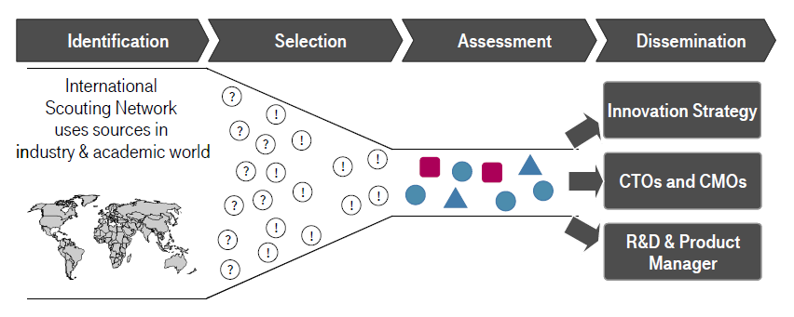
O Processo de Prospecção Tecnológica da DT Processo de Radar Tecnológico
As fases de identificação, seleção e avaliação utilizam métodos como da P&G, discutidos anteriormente e definidos a seguir. A disseminação é iniciada com resumos de uma página dos resultados dos processos anteriores, que alimentam a base de dados da nova plataforma de TI.
(THOM, ROHRBECK, DUNAJ, 2010).

Slide 8
4 etapas do processo de radar tecnológico
Identificação: uma rede de exploradores tecnológicos é utilizada como fonte de informação dos desenvolvimentos tecnológicos na academia e na indústria. Para tecnologias com potencial, uma breve descrição é preparada, incluindo análise tecnológica, status da pesquisa e potencial de negócio. Este resumo é encaminhado para a unidade de aplicação tecnológica;
Seleção: consiste de duas etapas de triagem são executadas. As tecnologias são classificadas pelo estágio de desenvolvimento e a novidade para a DT. Na segunda etapa é verificado se a tecnologia não está sendo avaliada em outra unidade da DT;
(ROHRBECK, 2010).

Slide 9
4 etapas do processo de radar tecnológico (II)
Avaliação: nessa fase as tecnologias são ranqueadas em dois critérios: potencial de mercado (tamanho do mercado potencial, economia de custo, potencial disruptivo) e capacidade de realização (riscos de realização, custo de implantação etc.). Essa etapa é realizada em workshops com os exploradores de tecnologia, stakeholders internos e uma equipe de previsão tecnológica do P&D corporativo, à qual é responsável por publicar o Radar. Todas as tecnologias são pontuadas por todos, garantindo aprendizagem e avaliação transversal cruzada, permitindo identificação de tendências tecnológicas para a DT.
Disseminação: as tecnologias avaliadas são resumidas em relatórios de uma página com descrição, últimos desenvolvimentos, status da pesquisa e uma discussão sobre seu potencial de aplicação. 4 mecanismos são utilizados para assegurar comunicação entre os exploradores, os stakeholders internos e as fontes de informação tecnológica:
(ROHRBECK, 2010).

Slide 10
Visualização Central dos Resultados
Níveis de maturidade: pesquisa inicial, pesquisa aplicada, produto conceitual, pronto para o mercado ou presente no mercado
Segmentos: alinhados com as unidades de negócio: dispositivos fixos ou móveis, rede de acesso, rede central, serviços de internet, serviços ao usuário ou multifuncional.
Níveis de atenção: alto, médio ou baixo, de acordo com oportunidade ou ameaça.
(ROHRBECK, 2010).

Slide 11
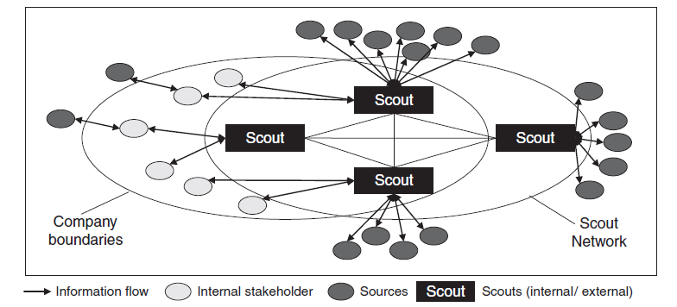
Elementos da Rede de Aferição /Prospecção
(ROHRBECK, 2010).

Slide 12
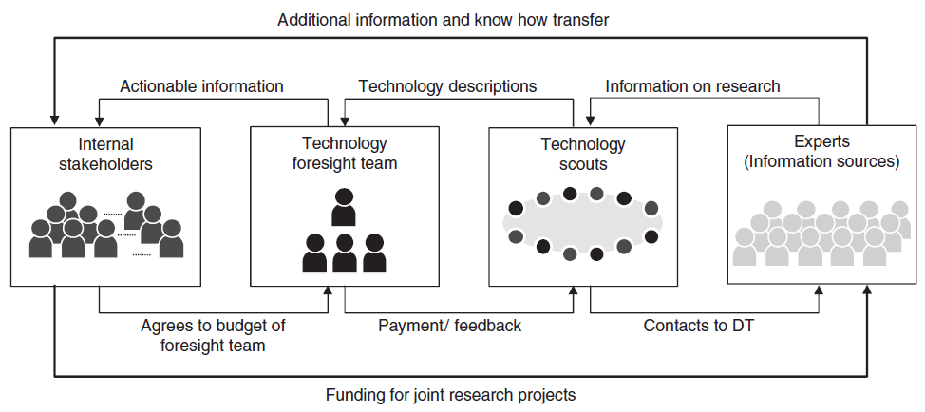
Os atores do Radar Tecnológico: seus Relacionamentos e seu Interesses
(ROHRBECK, 2010).

Slide 13
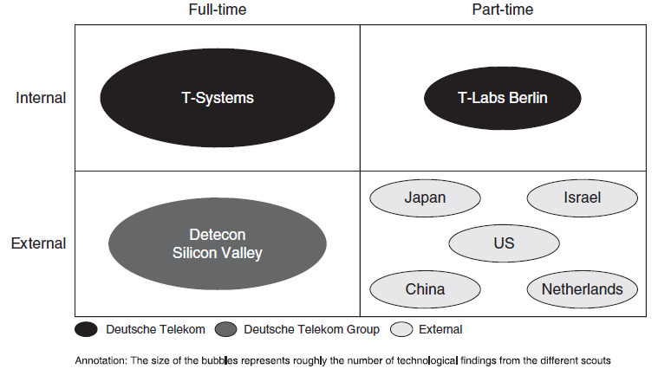
Tipologia dos Exploradores na DT
(ROHRBECK, 2010).

Slide 14
Três mecanismos gerenciais para melhorar a disseminação e utilização das percepções de futuro na DT
Plataforma interativa de TI facilitando a discussão estratégica dos stakeholders internos com os produtores das previsões: tratando de pessoas e redes;
Mesas redonda para perspectivas futuras integrando percepções comerciais e tecnológicas das previsões futuras: tratando de cultura;
Mapeamento de rotas tecnológicas em conjunto com os produtores das previsões, times de P&D, e unidades de negócios para identificar tecnologias emergentes às necessidades dos negócios e facilitar uma análise de via dupla para identificar as necessidades de foco do P&D nos produtos que podem ser criados a partir das tecnologias existentes e emergentes: tratando de organização.
(THOM, ROHRBECK, DUNAJ, 2010).

Slide 15
Elementos chave da Plataforma Interativa
Elemento | Descrição
Base de dados | Elemento central para compilação e processamento das informações
Páginas dos artigos | Organização de dados com descrição tecnológica, incluindo importância, contatos e meios de interação.
Tagging | Funcionalidade para encontrar informações a partir de palavras chave
Bookmarking | Funcionalidade para marcação de artigos de interesse
Search | Possibilidade de buscar textos por palavras chave
Recomendação | Sugestão de relacionar textos dentro dos artigos e opção de encaminhá-los aos colegas
Watchlist | Ferramenta para receber notificações por e-mail com novas publicações com aquelas palavras chave
Comentários | Possibilidade de comentar e receber comentários de outros
Rating | Avaliação para mensurar importância dada por outros ao texto
Analisadores | Visualização dos melhores marcados, recomendados ou avaliados.
Proposição de Tópicos | Opção para sugerir tópicos pessoais para cobertura futura.
(THOM, ROHRBECK, DUNAJ, 2010).

Slide 16
Estabelecendo adequação das previsões tecnológicas com as atividades de P&D
Adequada | Coberta por projetos em ampla extensão ou em partes reconhecidas
Adequação fraca | Coberta por projetos, mas não focada ou com diferentes abordagens ou tecnologias ou coberta pelo campo do projeto, mas não focada.
Inadequada | Não representa necessariamente uma lacuna.
(THOM, ROHRBECK, DUNAJ, 2010).

Slide 17
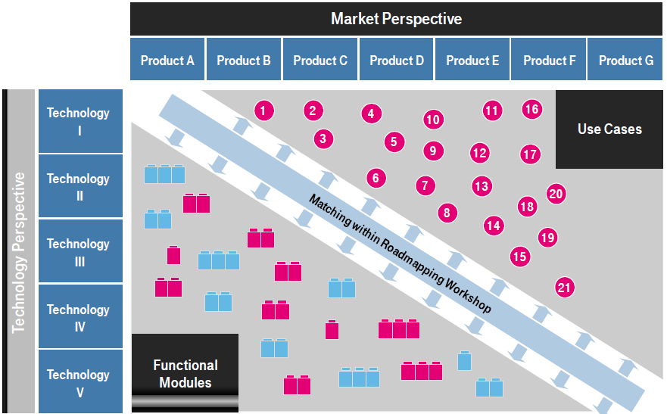
Estabelecimento de Tendências Tecnológicas: Adequando as novas tecnologias às atividades de P&D

Slide 18
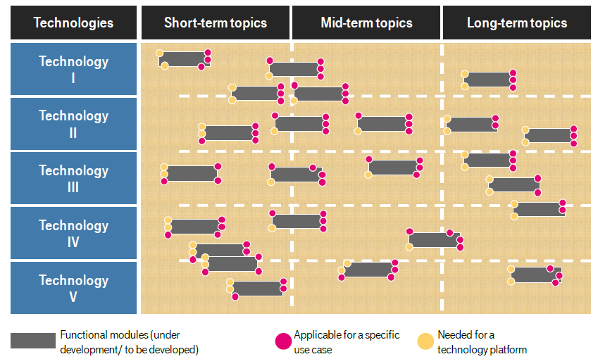
Estabelecimento de Tendências Tecnológicas: Adequando as novas tecnologias às atividades de P&D
(THOM, ROHRBECK, DUNAJ, 2010).

